Slide 1


Модель превентивної освіти
Гвардійський навчально-виховний комплекс
“ Загальноосвітня школа І-ІІІ ступенів, гімназія ”

Slide 2
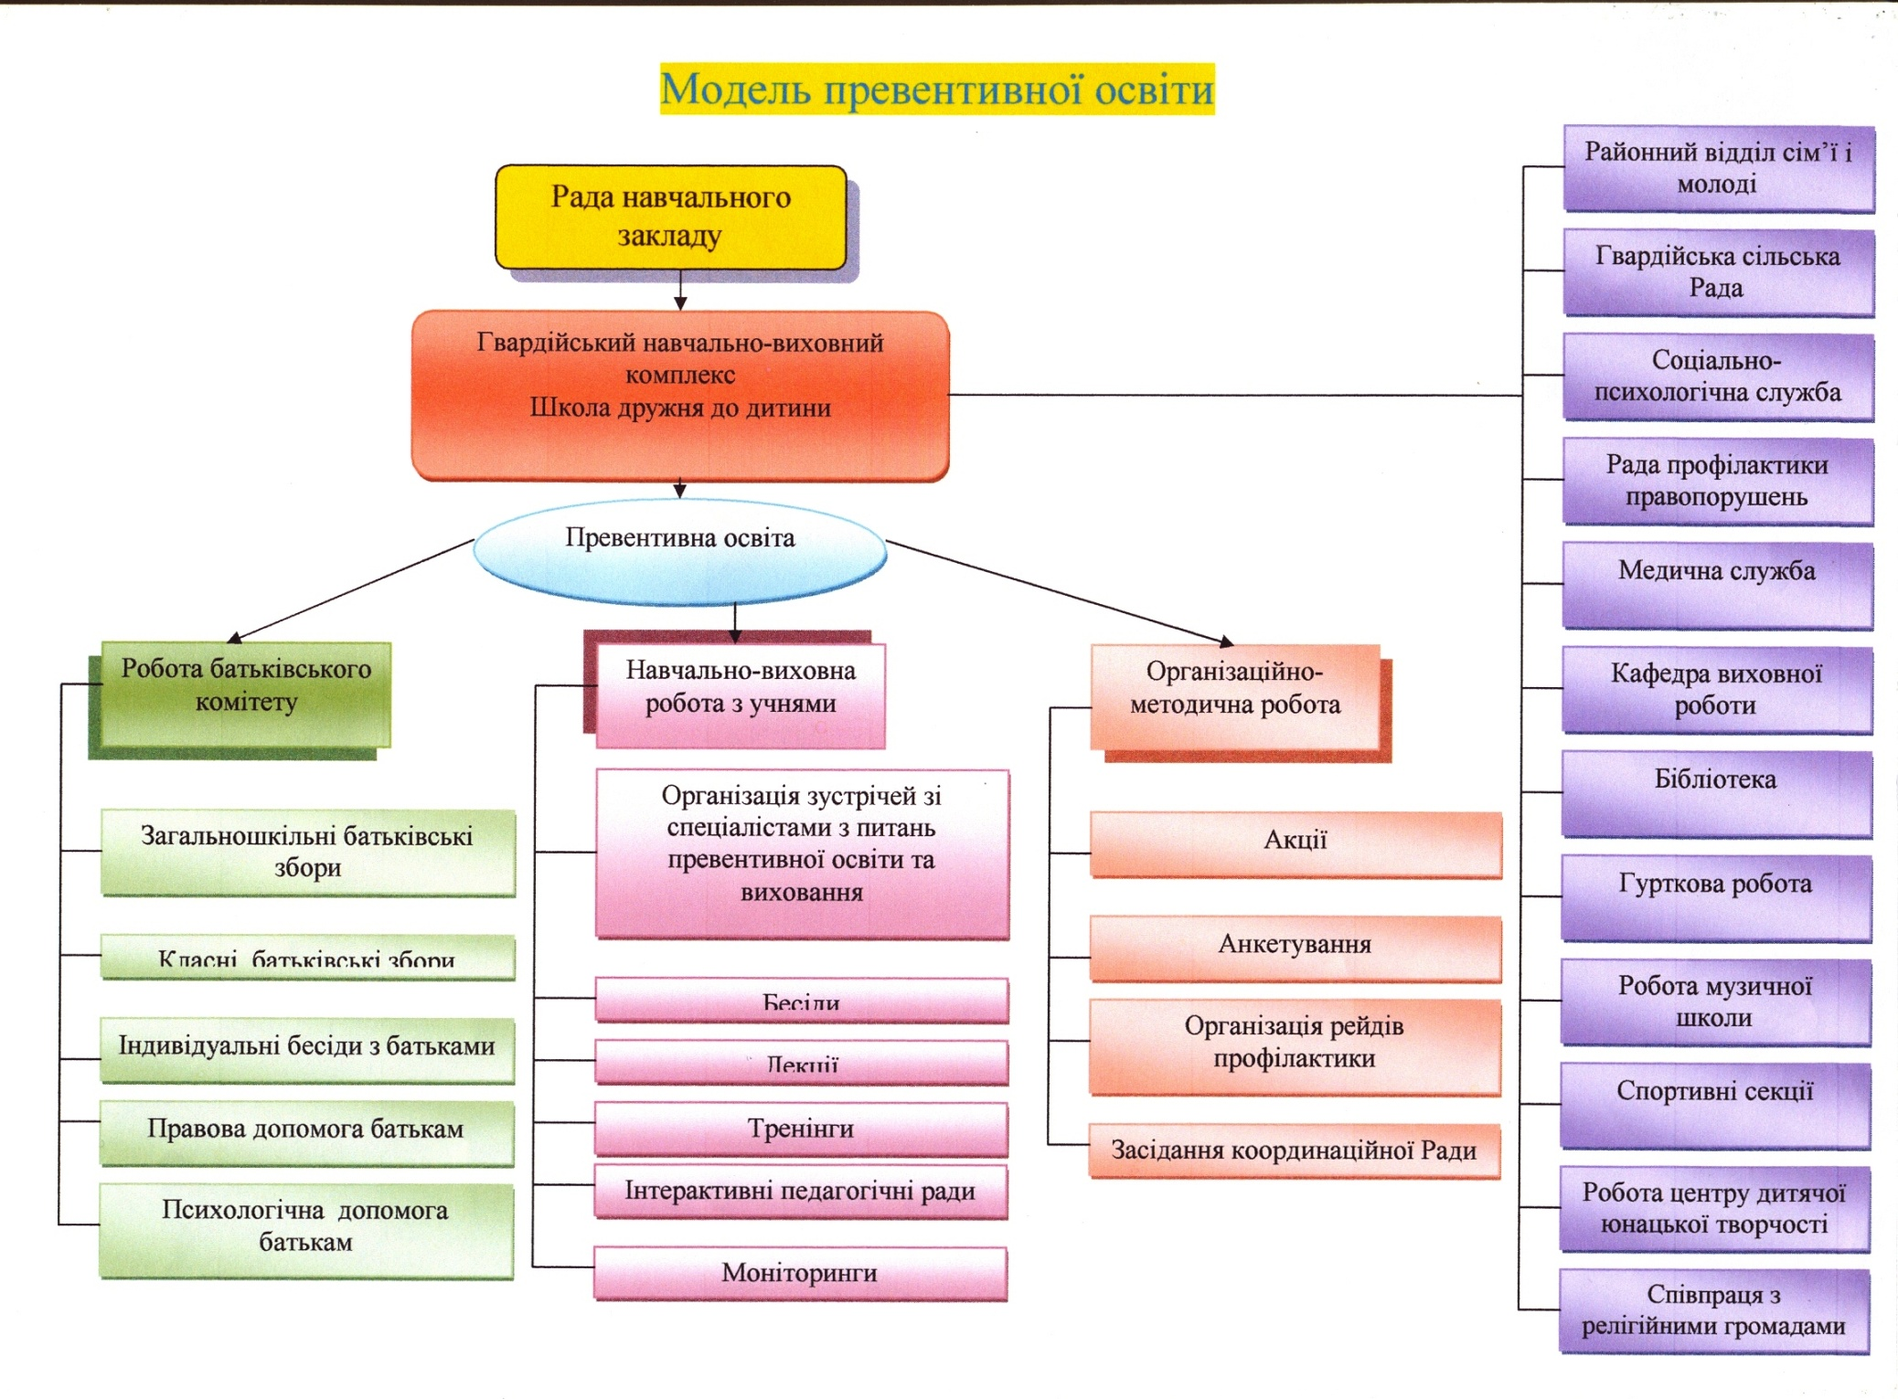

Slide 3
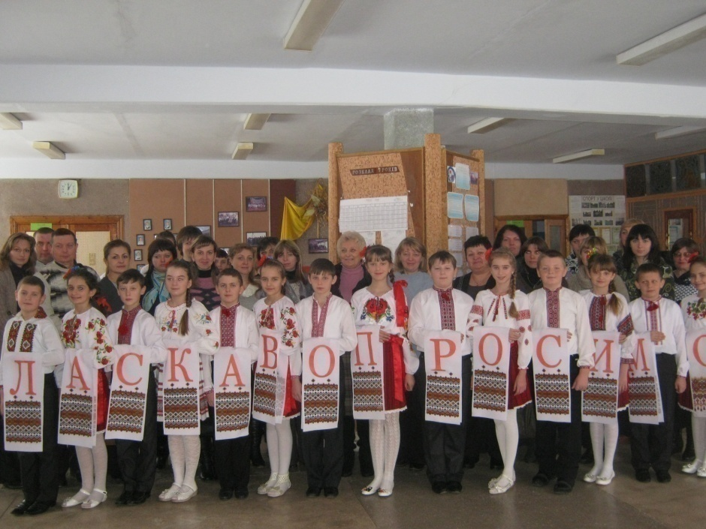
Гвардійський навчально-виховний комплекс – це школа дружня до дитини
“У серце увійде все те, що йде від серця!”
Ж. Руссо

Slide 4
Районний відділ сім’ї і молоді
Гвардійська сільська Рада
Рада
навчального закладу
Гвардійський навчально-виховний комплекс
Школа дружня до дитини
Превентивна освіта
Робота батьківського комітету
Навчально-виховна робота з учнями
Організаційно-методична робота

Slide 5
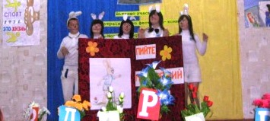
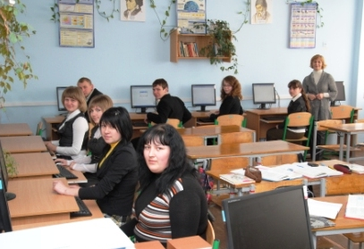
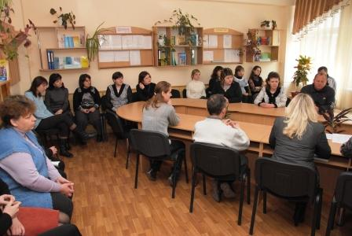
Організаційно-методична робота
Акції
Анкетування
Організація рейдів профілактики
Засідання координаційної Ради

Slide 6
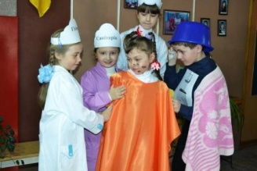
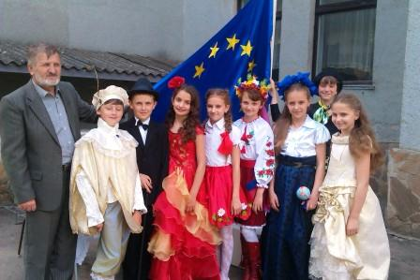
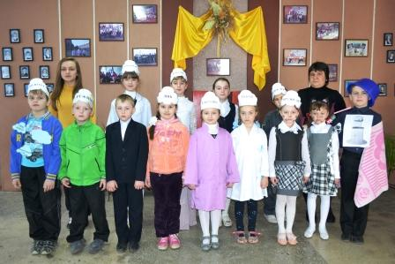
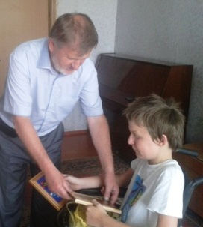
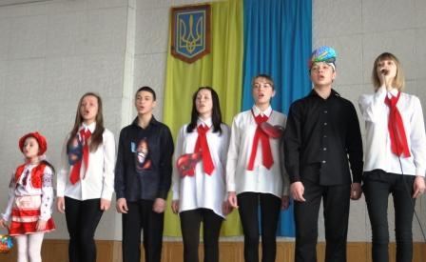
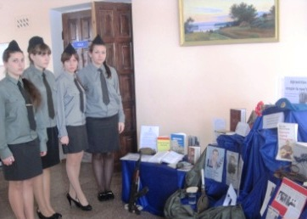
Акції

Slide 7
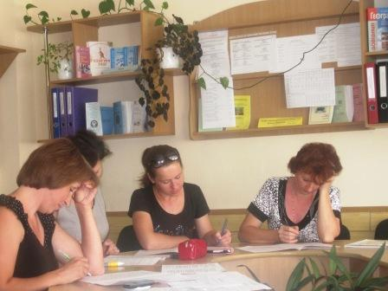
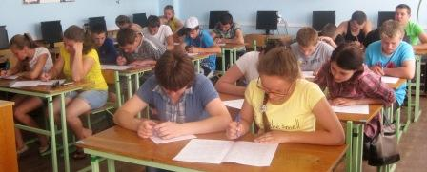
Анкетування

Slide 8
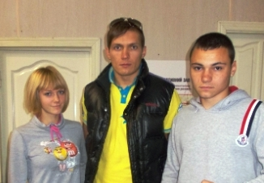
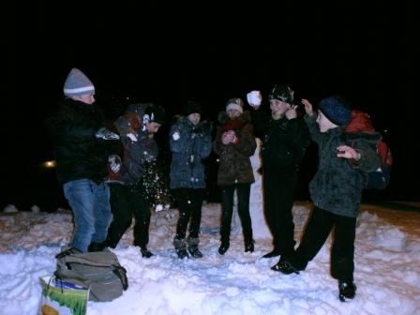
Організація рейдів профілактики

Slide 9
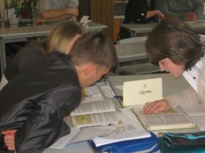
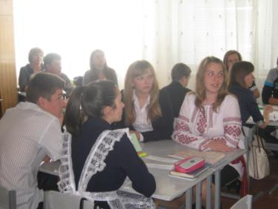
Засідання координаційної Ради

Slide 10
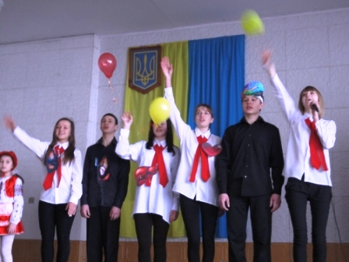
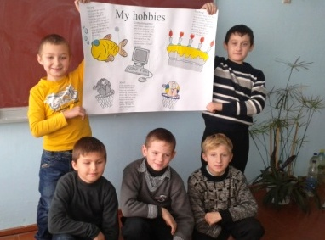
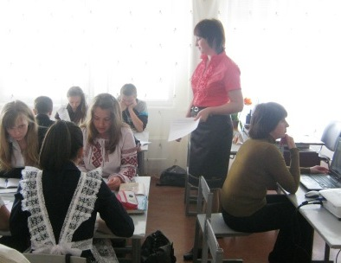
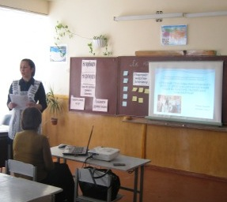
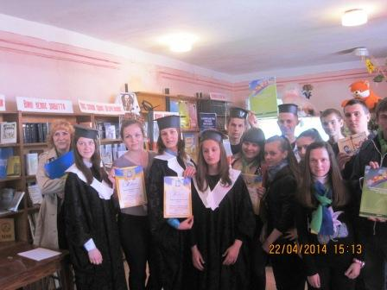
Навчально-виховна робота з учнями

Slide 11
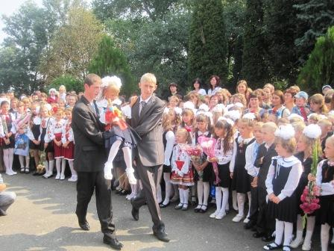
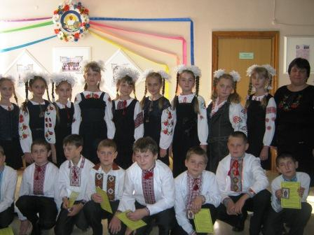
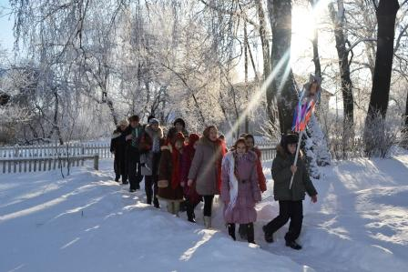

Slide 12
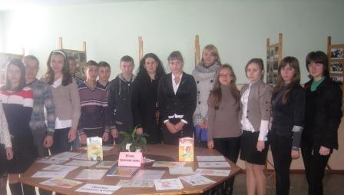
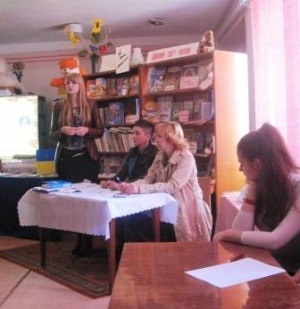
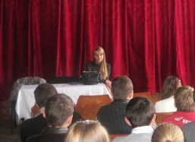
Організація зустрічей зі спеціалістами з питань превентивної освіти та виховання

Slide 13
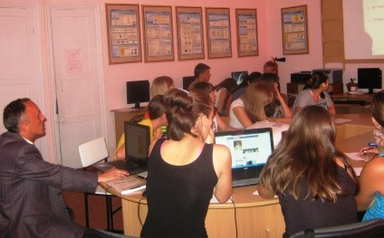
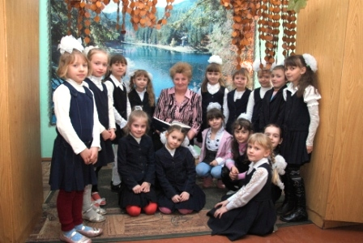
Бесіди

Slide 14
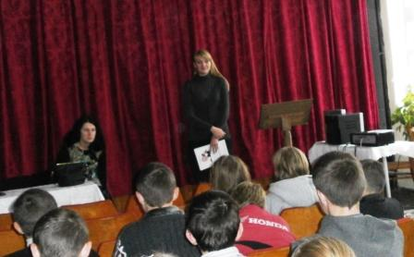
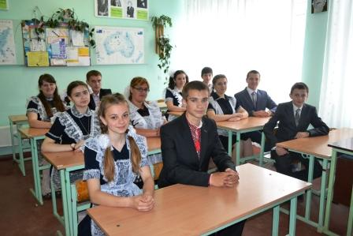
Лекції

Slide 15
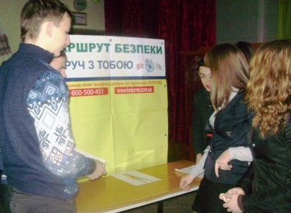
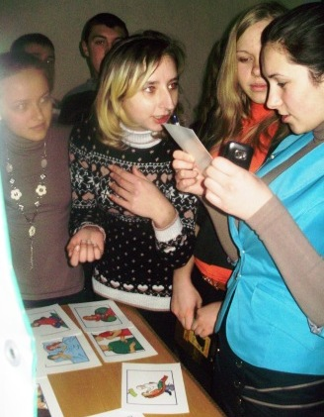
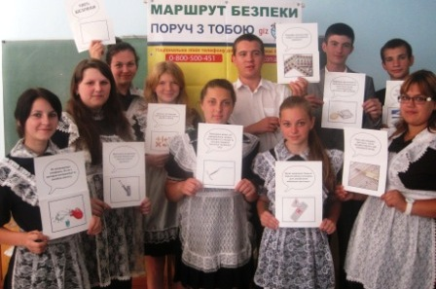
Тренінги

Slide 16
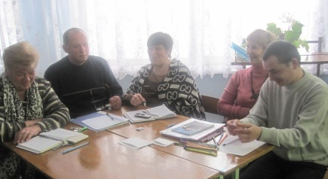
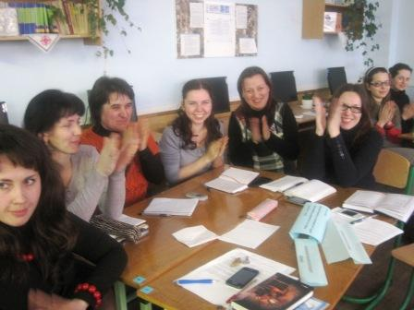
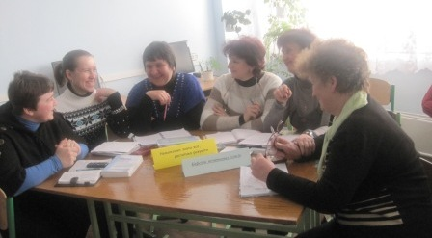
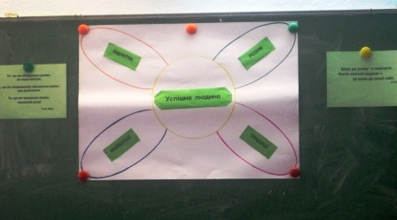
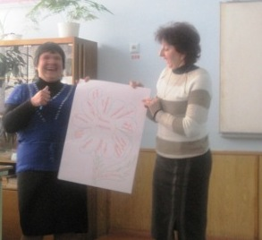
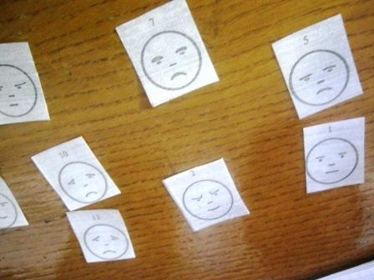
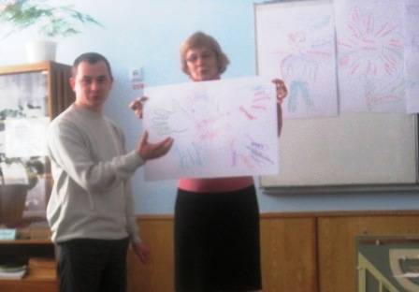
Інтерактивні педагогічні ради

Slide 17
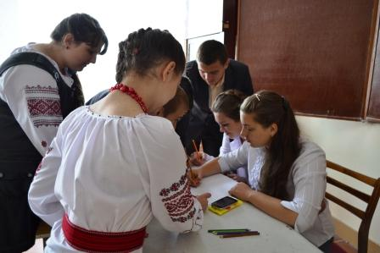
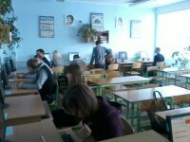
Моніторинги

Slide 18
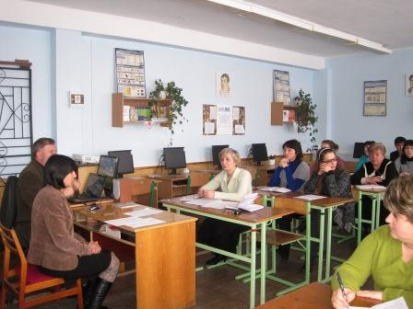
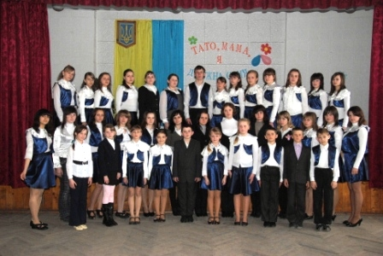
Робота батьківського комітету

Slide 19
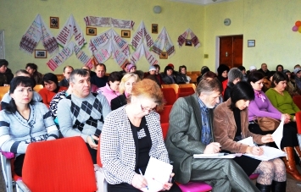
Загальношкільні батьківські збори

Slide 20
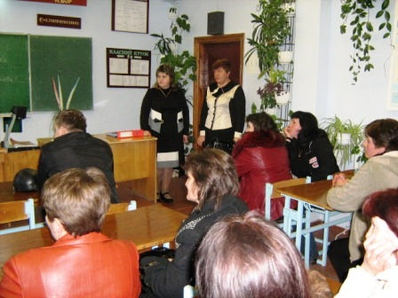
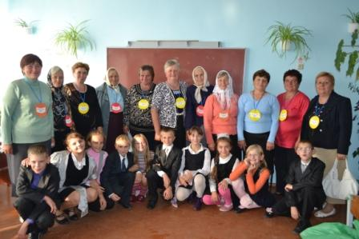
Класні батьківські збори

Slide 21
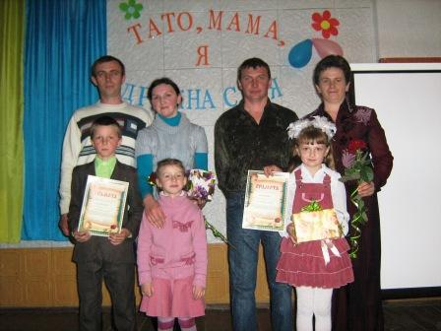

Родинне виховання

Slide 22


Правова допомога батькам

Slide 23




Гурткова робота

Slide 24




Наші традиції

Slide 25




Slide 26

Наші сподівання:
Падає в землю насіння,
Колос добра з нього буде.
Тож Україна воскресне,
Віримо щиро в це , люди!

Slide 27

31352 Хмельницька область
Хмельницький район
с. Гвардійське
вулиця Соборна 36
Гвардійський навчально-виховний комплекс
gvarnvk@i.ua

